Slide 1
سلامة العينين
قال الله تعالى (أَلَمْ نَجْعَل لَّهُ عَيْنَيْنِ ) لقد انعم الله علينا بنعمة البصر التي تمكننا من ابصار ما حولنا و تأمل جمال ما خلق الله لذا ينبغي علينا شكره على هذه النعمة العظيمة و المحافظة عليها باتباع ما يلي:

Slide 2
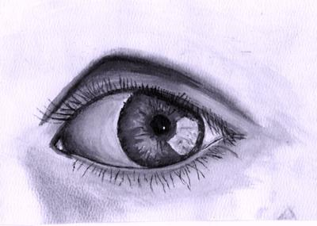
أولا : العناية بالعينين :
الوضوء يساعد على ............... العينين.
نظافة
مسح العينين با ............ المغموس بالماء المعقم
القطن

Slide 3
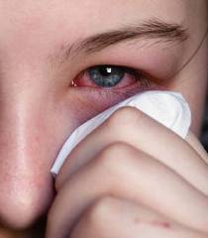
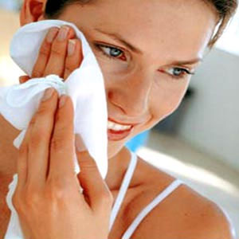
عدم لمس العينين با ......... وهما متسختان .
اليدين
استعمال ........... نظيفة خاصة بكل شخص .
منشفة

Slide 4
ثانيا: حماية العينين من الاخطار :
السلوك | رأيك فيه | الحماية منه
الركض وأنت تحملين ادوات جارحة او حادة
اللعب بالألعاب النارية
التحديق في الشمس مباشرة
اللعب بأقلام الليزر
لبس النظارات الشمسية رديئة الصنع
لبس النظارات الطبية الخاصة بالآخرين
عدم حمل الأدوات الحادة أثناء الركض
خطر
العب بها في أماكن مخصصة لها
أخطارها جسيمة
عدم التحدق بها
يضر بالعين
الابتعاد عنها
يضر بالعين
لبس النظارات المناسبة
قد يضعف النظر
عدم لبس نظارات الأخرين
يضر بالعين
انتبهي : دعك عينيك بشدة يؤذيهما .

Slide 5
ثالثا: ممارسة العادات الحسنة التي تساعد في المحافظة على سلامة العينين و التي منها ما يلي:
1- تناول الاغذية التي تساعد على سلامة الابصار لاحتوائها على فيتامين ( أ ) مثل: ..............
الجزر
2- ................ الكافي .
النوم

Slide 6
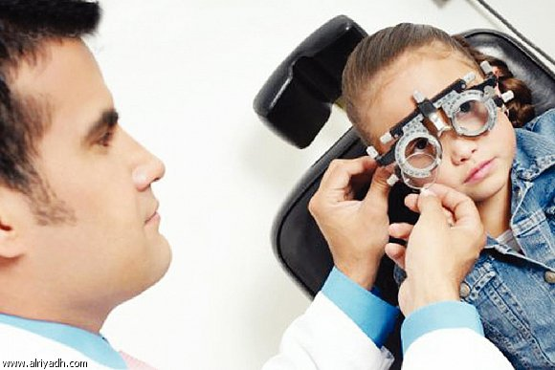
3- مراجعة ........... العيون عند الشعور بألم .
طبيب
4- عدم التحديق في ............ او التلفاز مدة طويلة .
الحاسوب

Slide 7
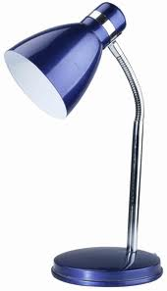
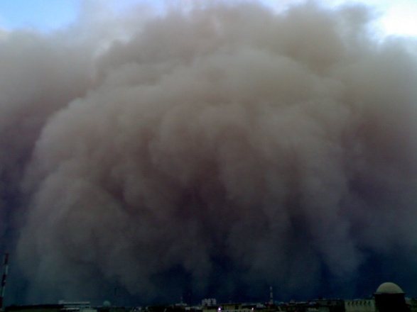
5- ............... الجيدة عند القراءة .
الإضاءة
6- الابتعاد عن الاماكن التي يكثر فيها .................
الدخان والغبار

Slide 8
رابعا: زيارة طبيب العيون :
اذا كنت تشعرين بالصداع بعد مشاهدة التلفاز او عند قراءة كتاب او مجلة او كان لديك احمرار او غشاوة تمنع عنك الرؤية الصحيحة فيجب اخبار والديك ليذهبا بك الى طبيب العيون لإجراء اختبار للعينين و هذا الاختبار لا يسبب أي الم و على ضوئه يحدد الطبيب العلاج المناسب .
فائدة
لبس النظارة الطبية عند الاحتياج اليها يحافظ على سلامة العينين .

